Slide 1
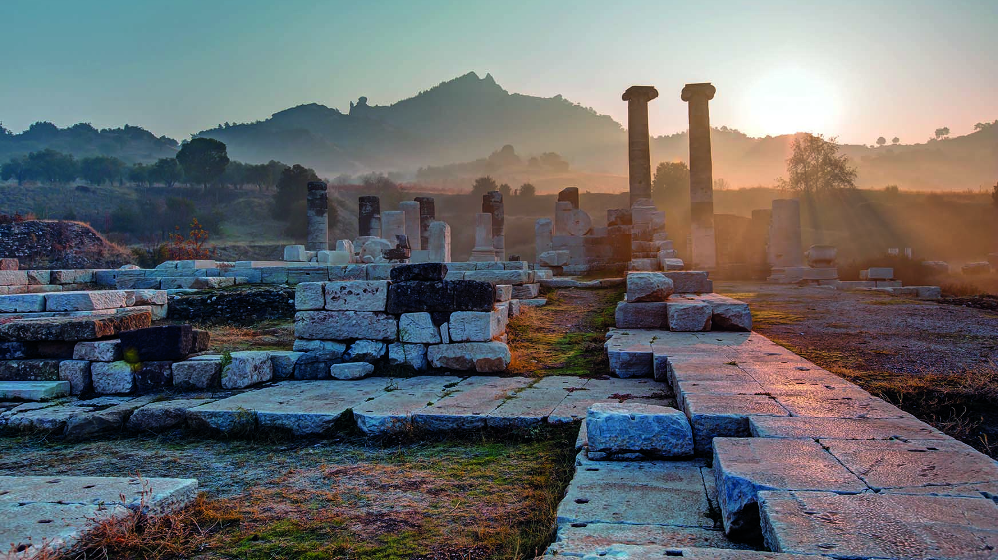
Oude Grieken Jonge Helden DEEL 4 De olympische spelen

Slide 5
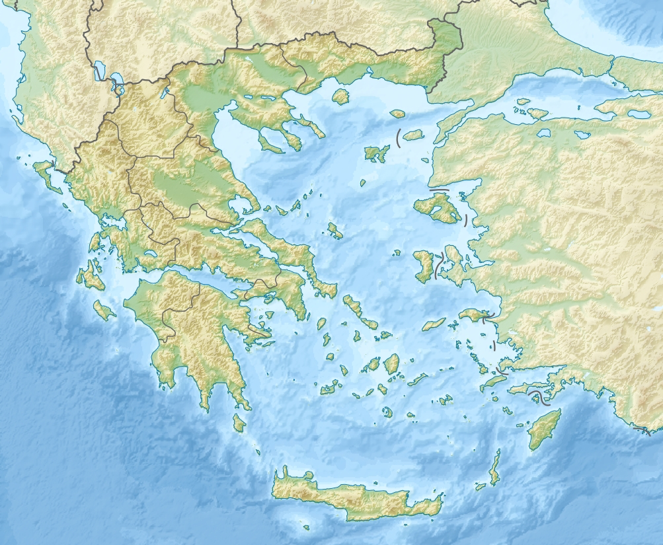
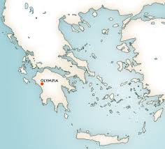
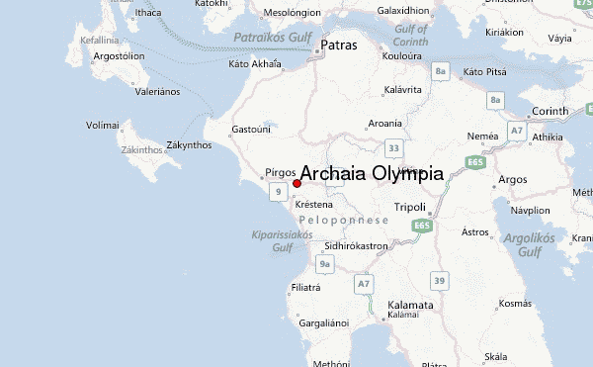

Slide 6
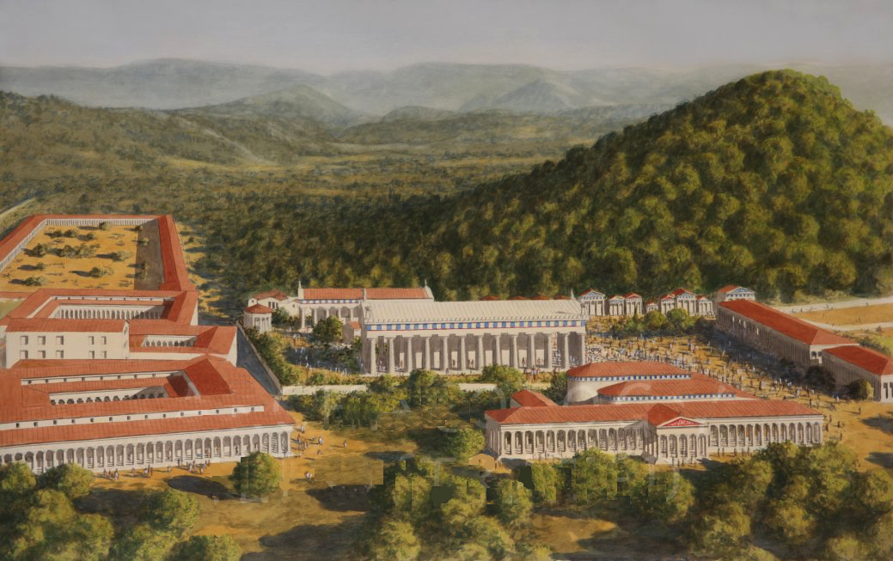
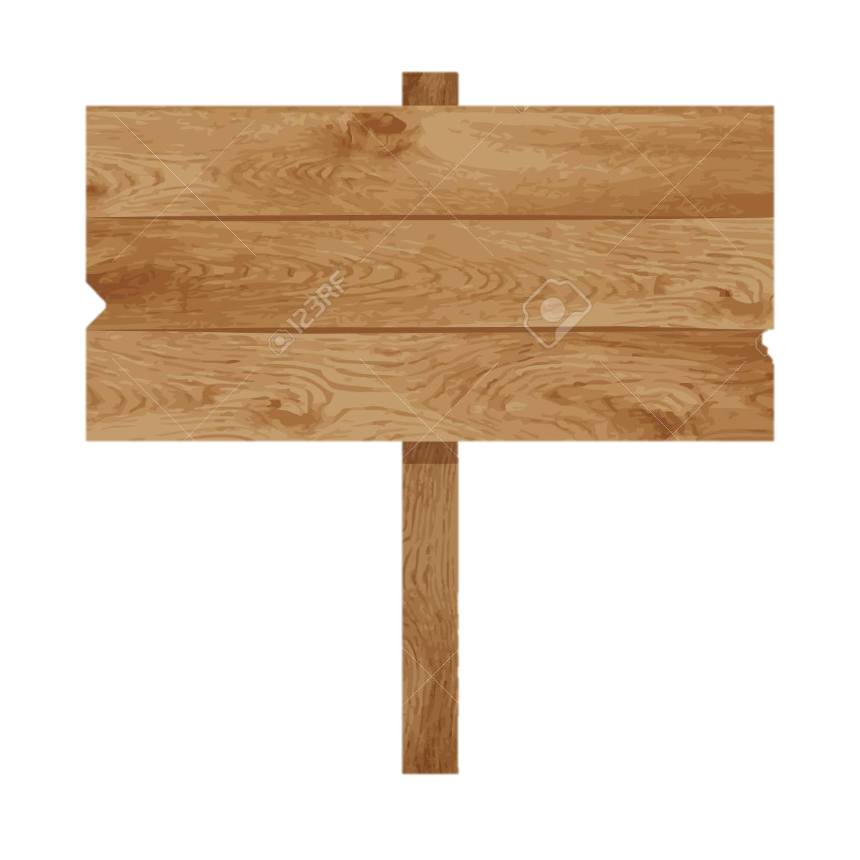
ὀλυμπια

Slide 7
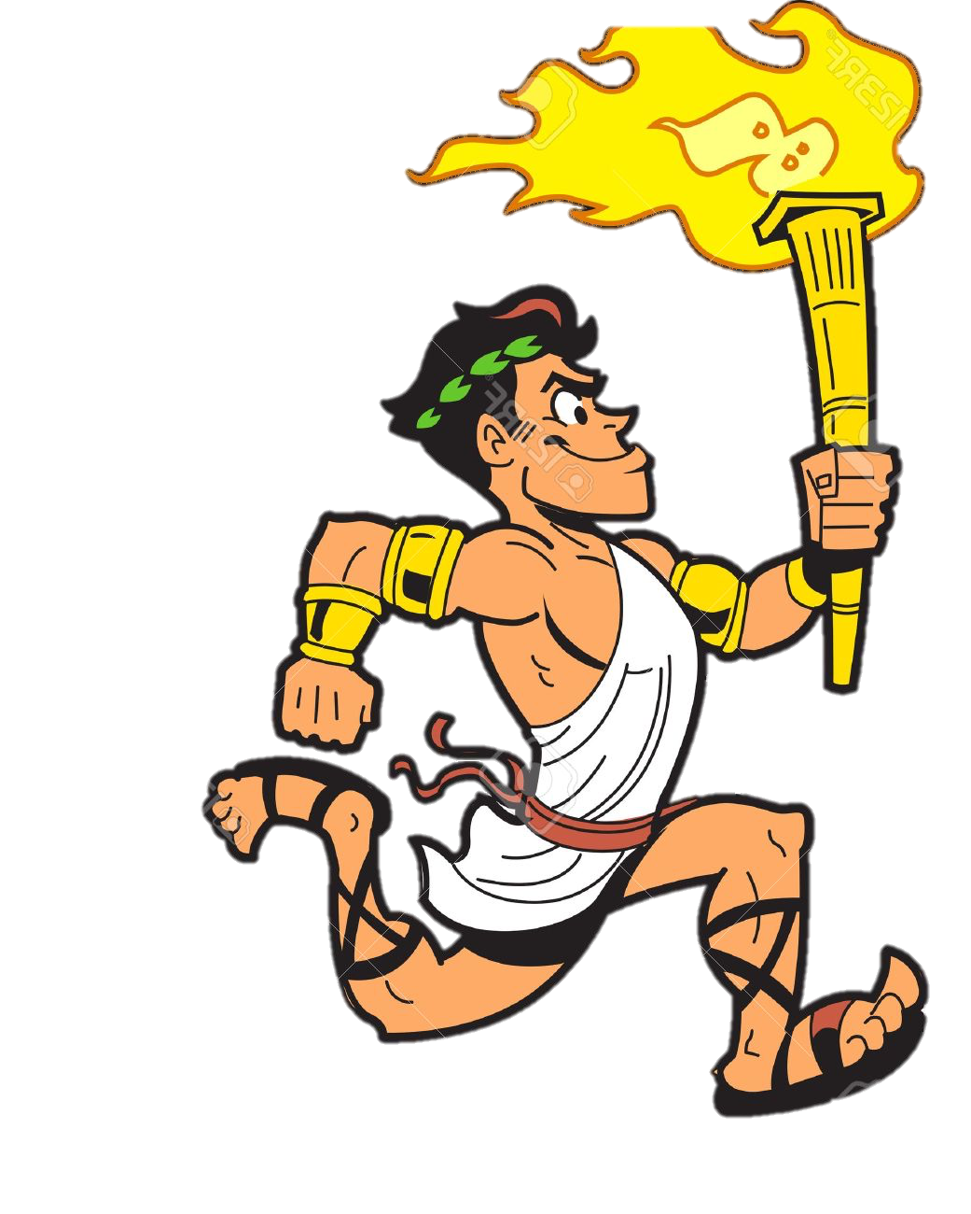
Welkom in Olympia!

Slide 8
εἰμι μιδας

Slide 9
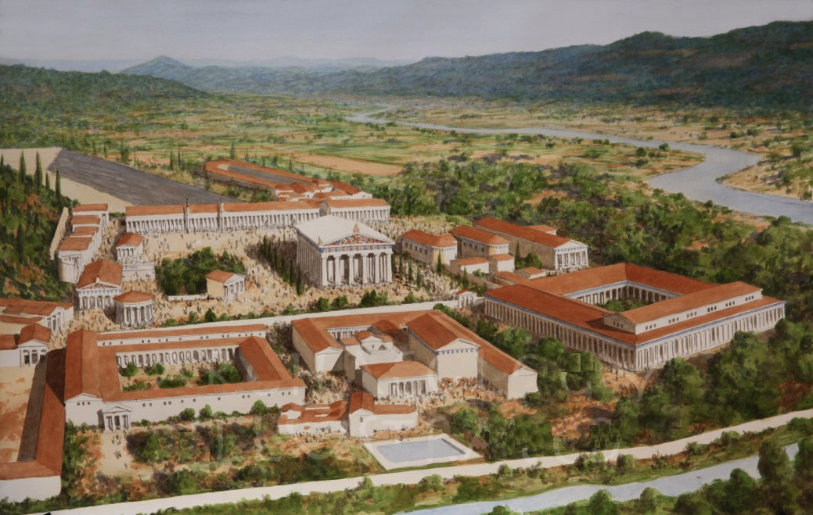

Slide 10
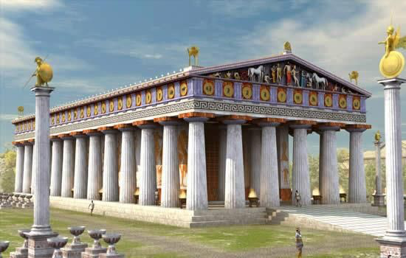
Dit is de tempel van Ζευς in Olympia.

Slide 11
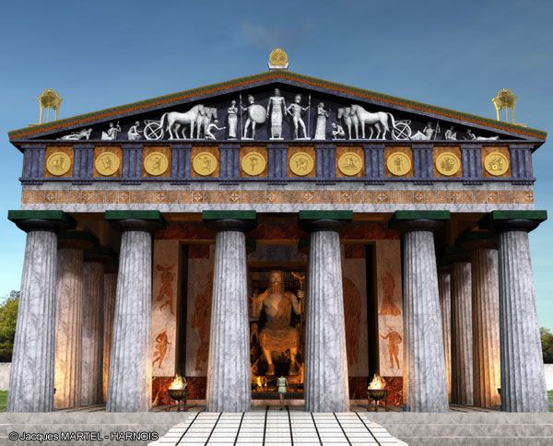
Dit is mijn tempel
in Olympia.

Slide 12
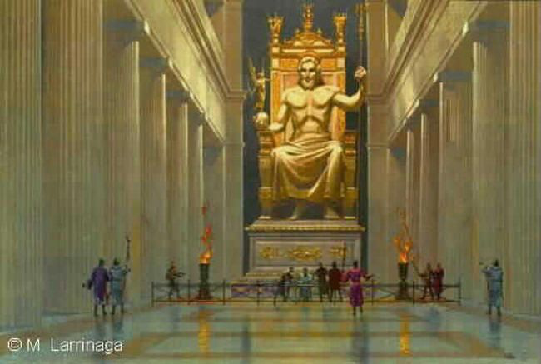

Slide 13
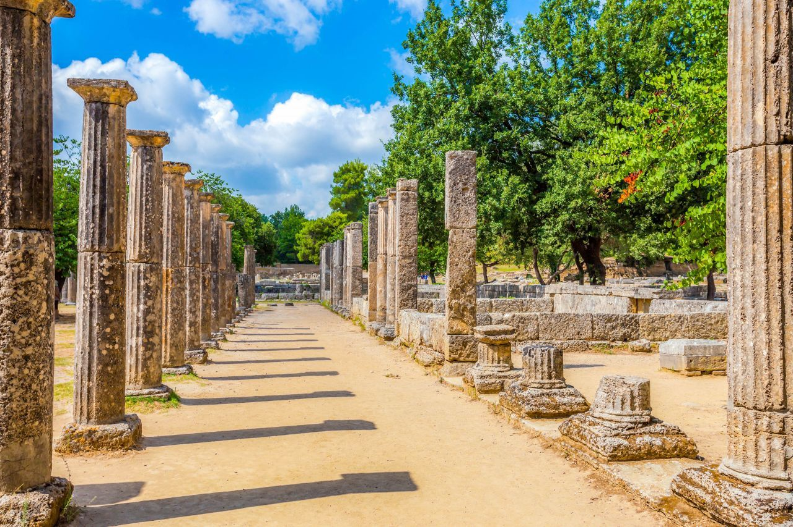

Slide 14
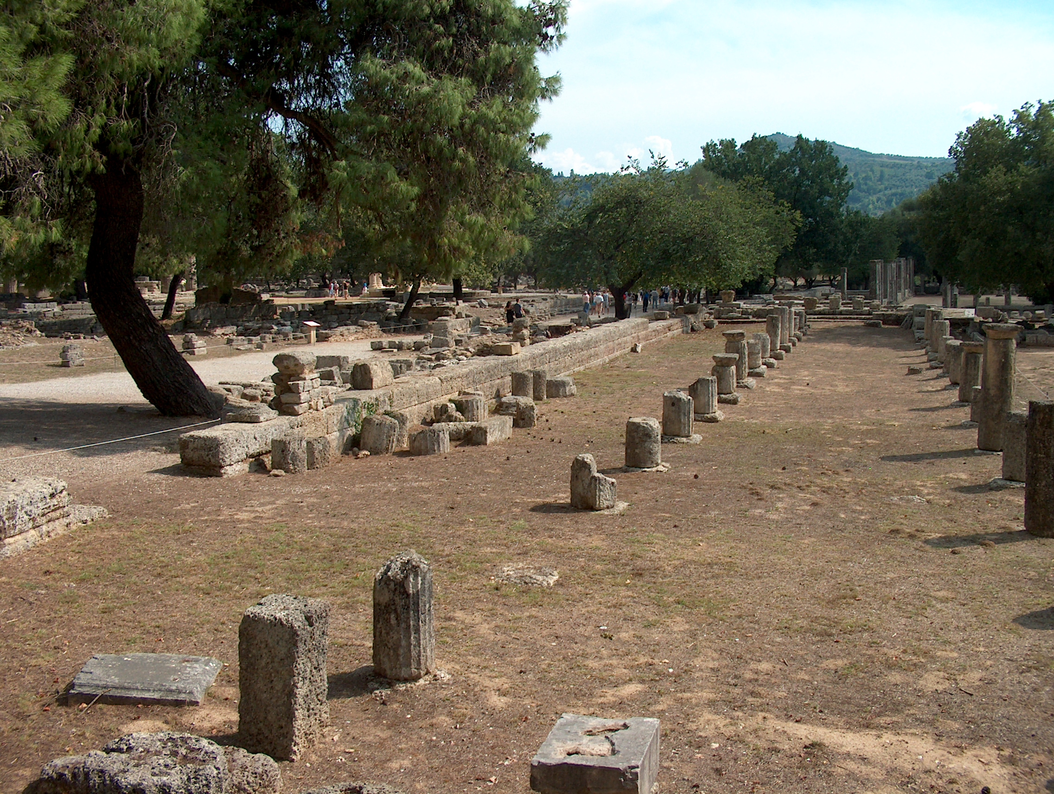

Slide 16
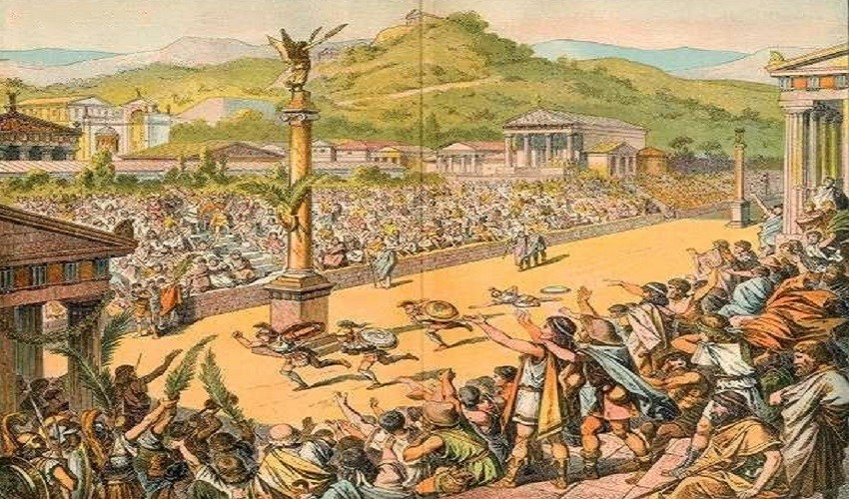

Slide 17
Olympische Spelen?

Slide 18
Olympische spelen
ὀλυμπος → ὀλυμπια → Olympische Spelen

Slide 19
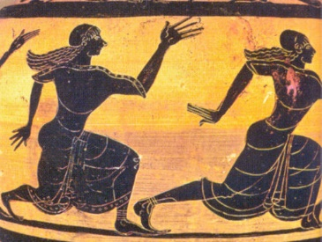
een heilig feest voor zeus
Vrede!
Geen vrouwen!

Slide 20
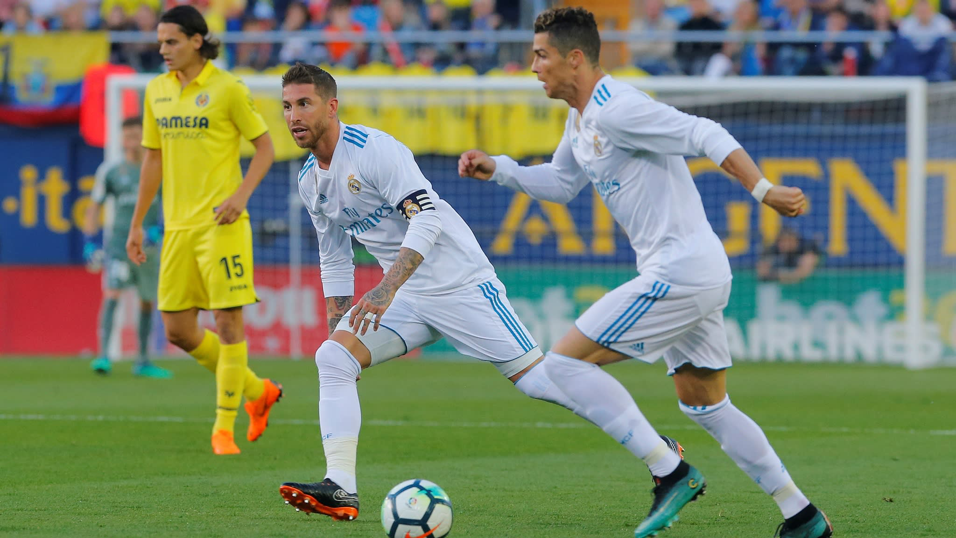
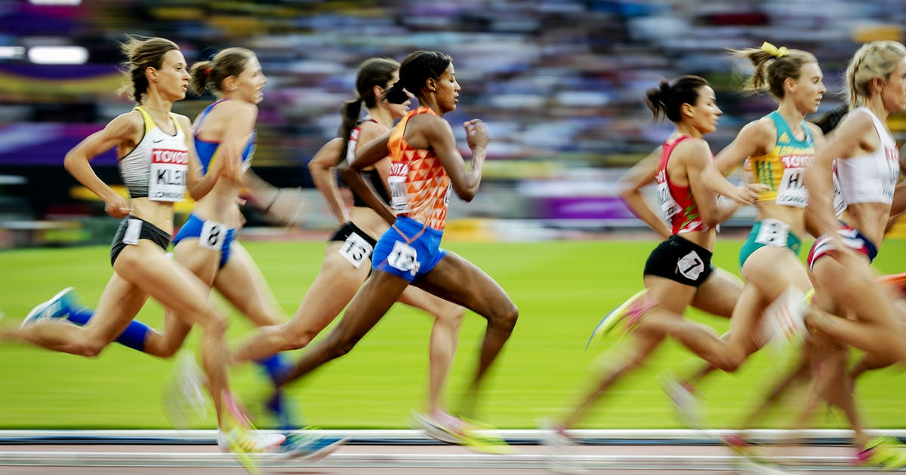
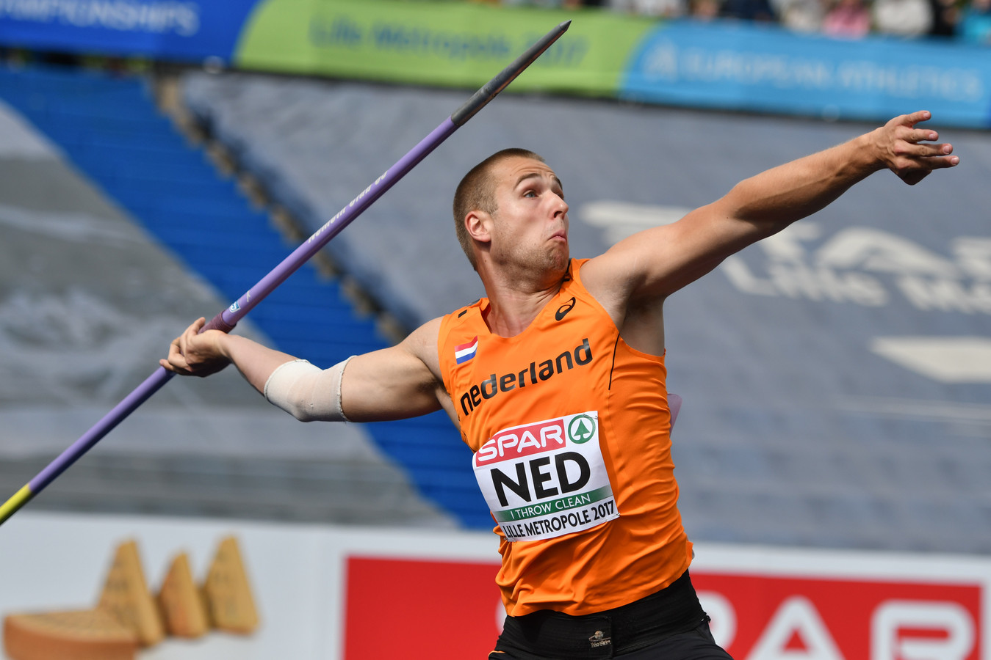
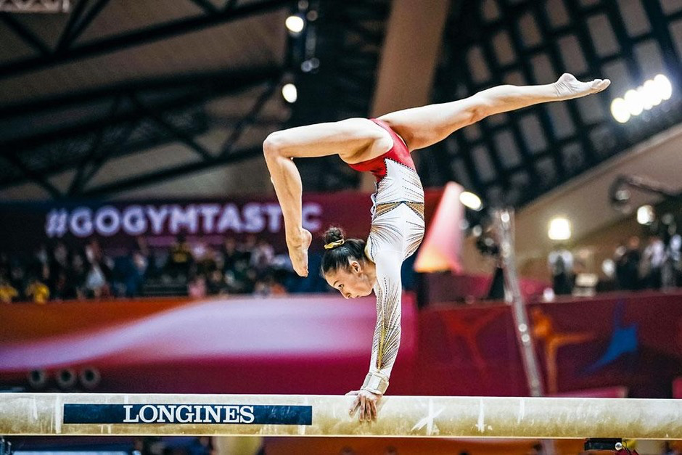
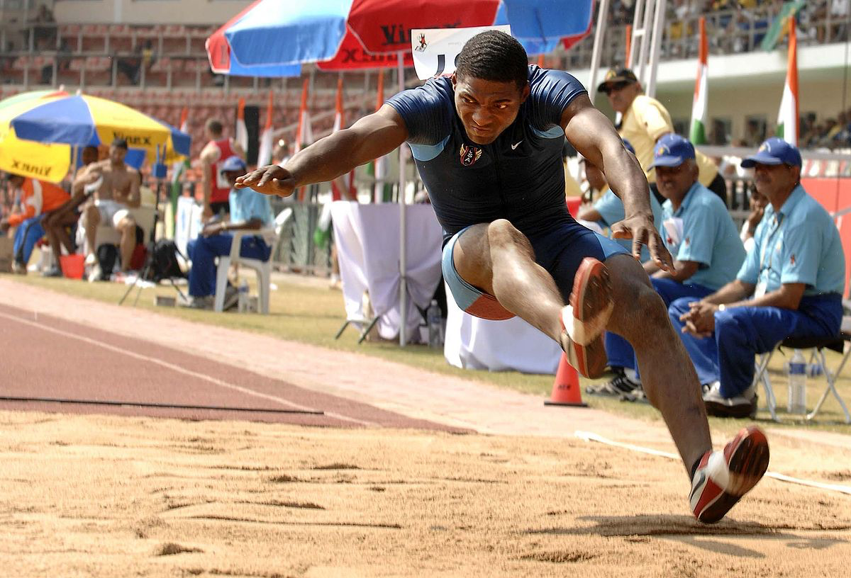
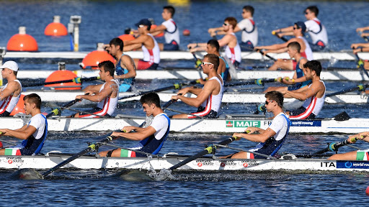
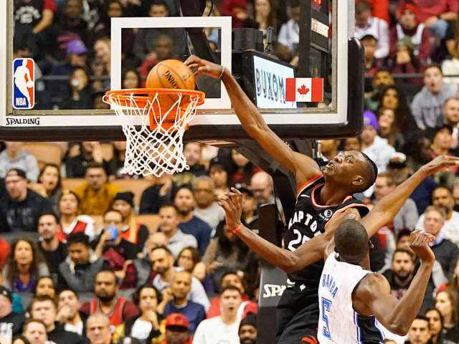
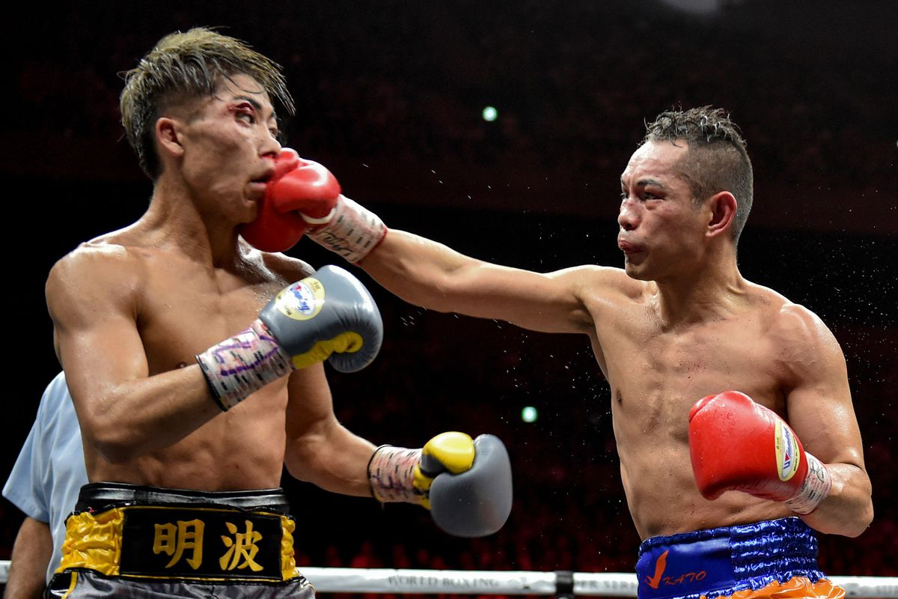
Olympische spelen vroeger en nu

Slide 21
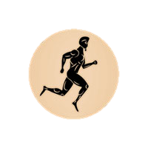
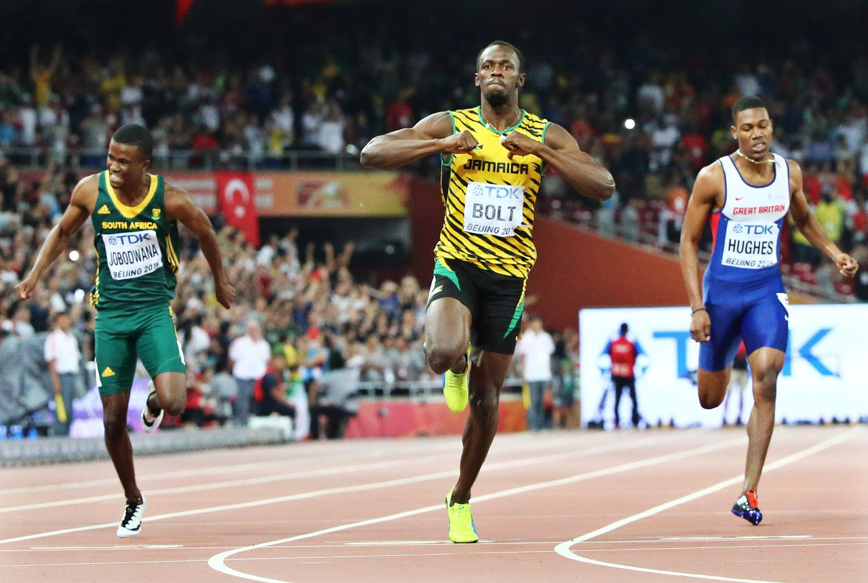
Olympische spelen vroeger en nu
Hardlopen

Slide 22
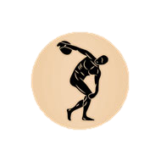
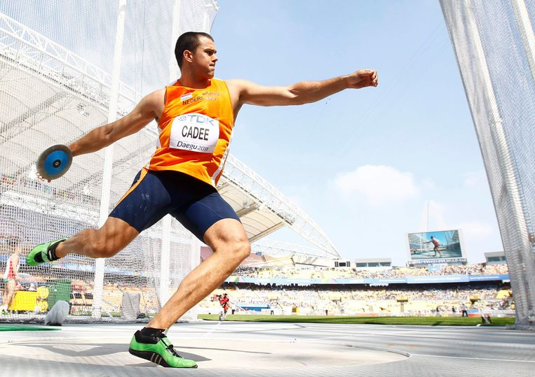
Olympische spelen vroeger en nu
Discuswerpen

Slide 23
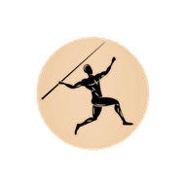
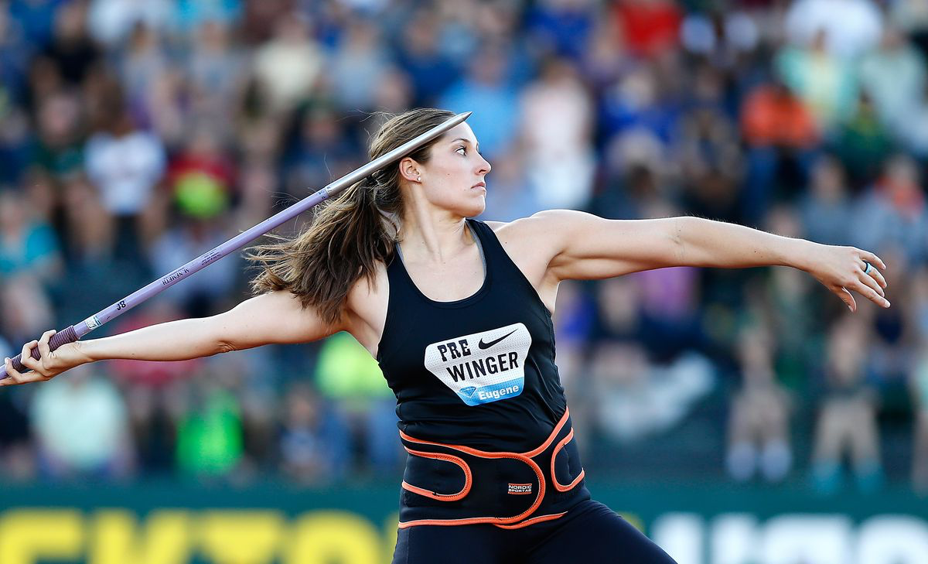
Olympische spelen vroeger en nu
Speerwerpen

Slide 24
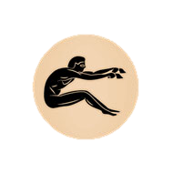
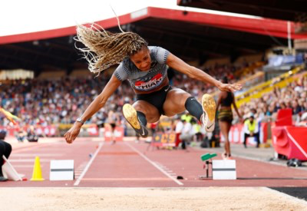
Olympische spelen vroeger en nu
Verspringen

Slide 25
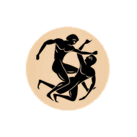
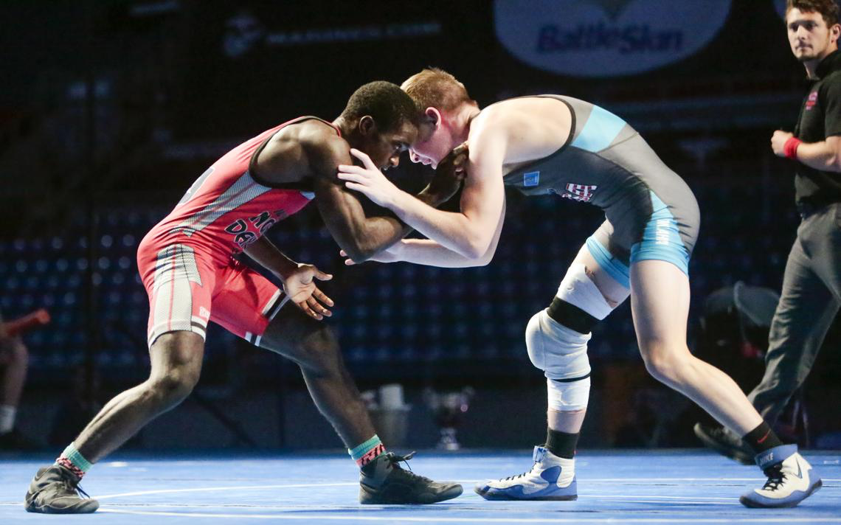
Olympische spelen vroeger en nu
Worstelen en
boksen

Slide 26
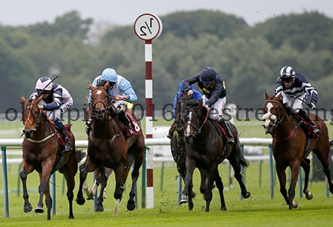
Olympische spelen vroeger en nu
Paardenrennen

Slide 27
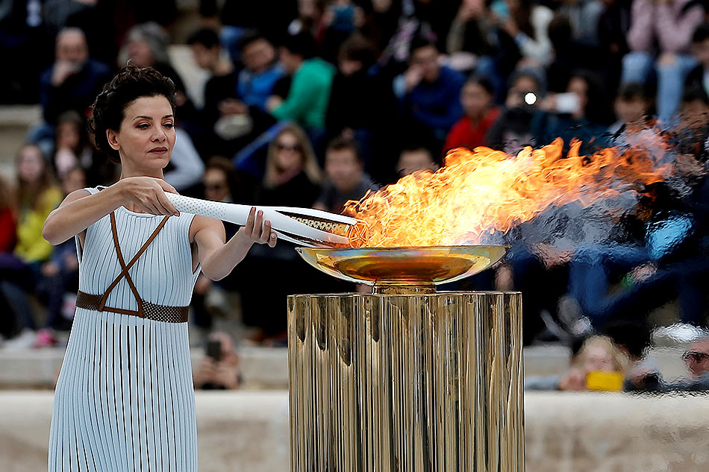
Olympische spelen vroeger en nu
Officiële start van Olympische Spelen
Vlam wordt nog altijd aangestoken in Olympia

Slide 28
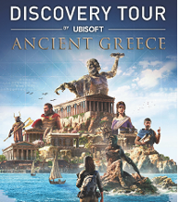
De marathon
https://www.youtube.com/watch?v=z-DAMVGj8To&list=PL8za59GW8txS4t33fVf116t_8NKXTrVM2&index=13

Slide 30
Om de hoeveel jaar vinden de Olympische spelen plaats?
Om de 4 jaar
Om de 10 jaar
Elk jaar
Notes:
antwoorden en kleurtjes

Slide 31
Waar vonden de vorige Olympische spelen plaats?
Brussel
Londen
Tokyo

Slide 32
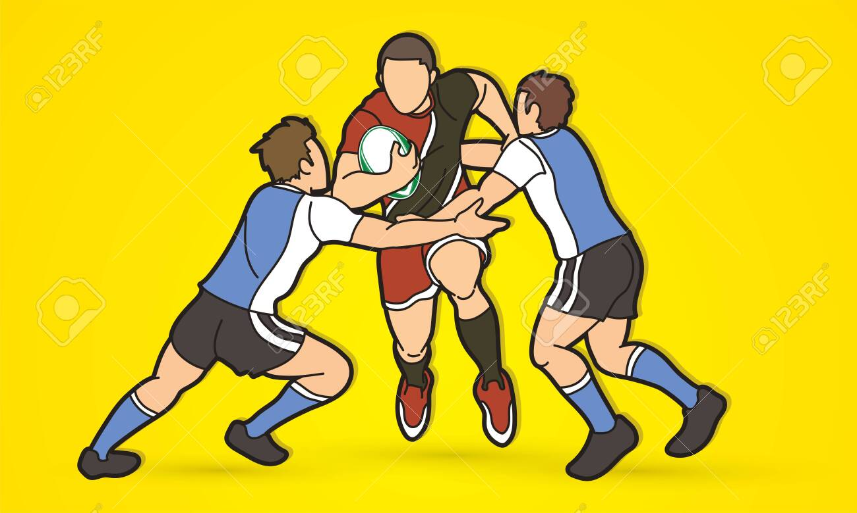
Welke sport is vandaag geen Olympische sport?
Rugby
Paardrijden
Tennis

Slide 33
WAT zijn de kleuren van het logo van de Olympische Spelen?
Blauw, oranje, rood, geel, grijs
Groen, geel, rood, zwart, paars
Blauw, zwart, rood, geel, groen

Slide 34
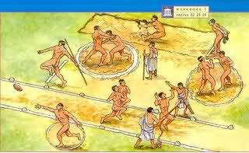
Wanneer vonden de eerste Olympische spelen plaats?
500 jaar geleden
2800 jaar geleden
100 jaar geleden

Slide 35
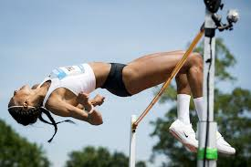
Welke sport was in de oudheid geen Olympische sport?
Worstelen
Hoogspringen
Paardenrennen

Slide 36
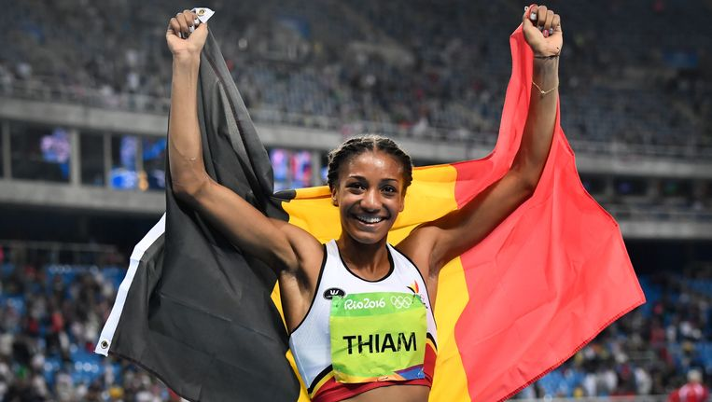
Hoeveel medailles won belgië in totaal al?
7 medailles
540 medailles
154 medailles

Slide 37
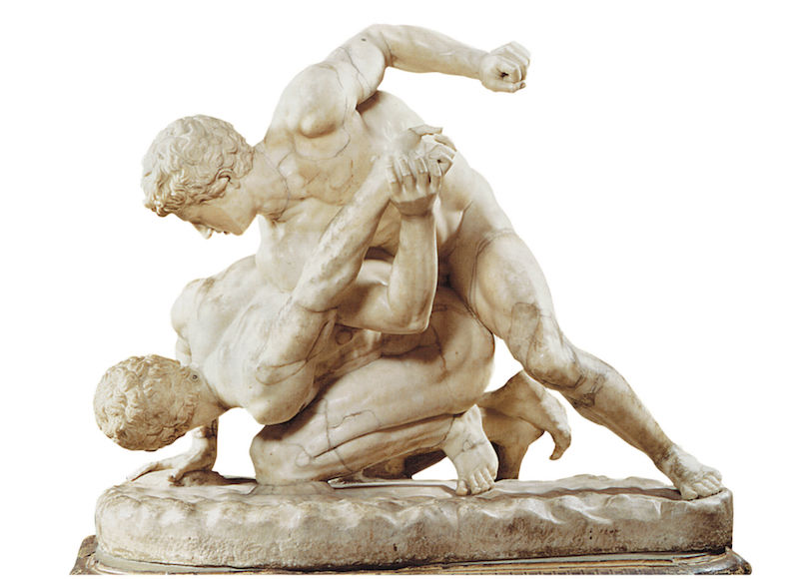
Waarom waren de deelnemers van de oude spelen naakt?
Omdat de Grieken het menselijke lichaam mooi vonden
Omdat alleen mannen mochten meedoen, het verschil was makkelijk te zien
Omdat de Grieken dachten dat ze dan sneller waren

Slide 38
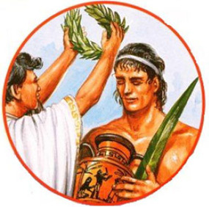
Wat kreeg de winnaar van de olympische spelen vroeger?
Een olijfkrans van de heilige boom
Een medaille
Heel veel geld

Slide 39
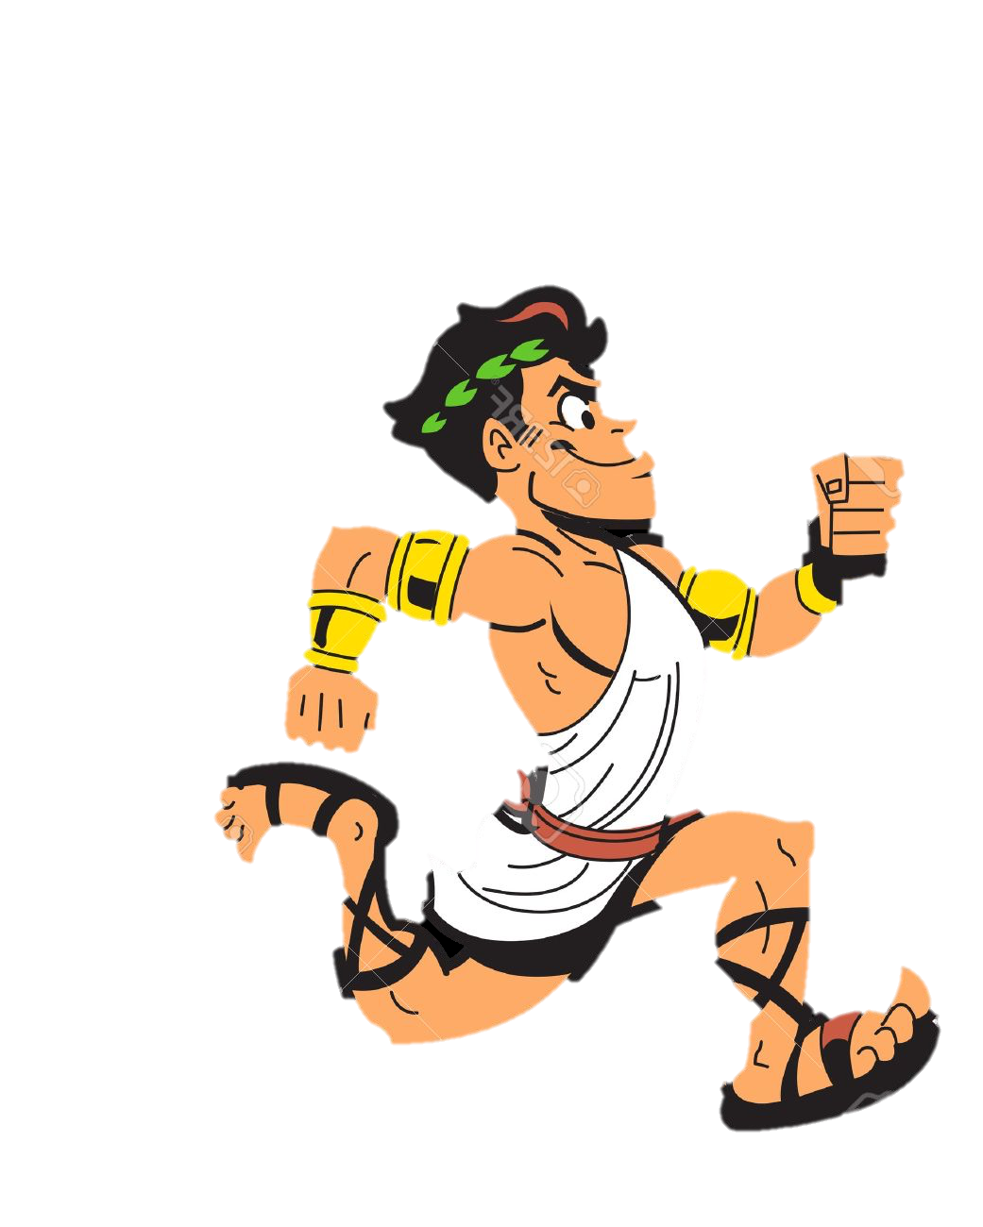
De Olympische vlam is gestolen!

Slide 40
Helpen jullie met zoeken?

Slide 41
Wie heeft de vlam gestolen?
ἡρα
ἁδης
διονυσος

Slide 42
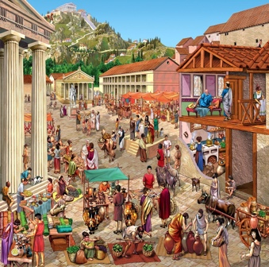
Waar is de vlam verstopt?
tempel van Zeus
arena
ἀγορα

Slide 43
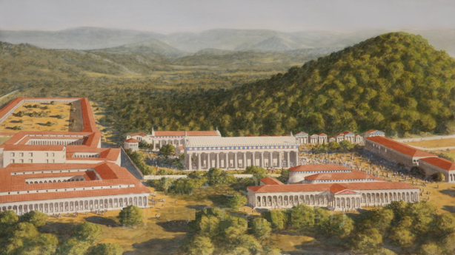
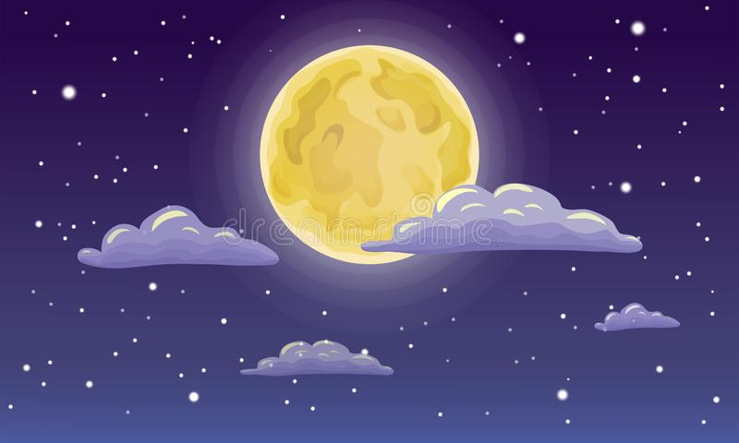
Wanneer is de vlam gestolen?
ochtend
middag
nacht

Slide 44
oplossing
ἀγορα
middag
ἁδης

Slide 45
Bedankt!

Slide 46
Stap in de tijdmachine: op naar delphi!
https://www.youtube.com/watch?v=G1dGAoyc714&list=PL8za59GW8txS4t33fVf116t_8NKXTrVM2&index=22
https://www.youtube.com/watch?v=oTltZ8PzuC4&list=PL8za59GW8txS4t33fVf116t_8NKXTrVM2&index=8

